Slide 1



QA בודק תוכנה
אלכס גורבצ'וב

Slide 2

בדיקות אינטרנט וסלולר
מבוא
אתר ואפליקציה צריכים להיות אינפורמטיביים, נגישים וידידותיים למשתמש. כדי לשמור על כל התכונות הללו, אתרים ואפליקציות צריכים להיבדק היטב, ותהליך בדיקות זה ידוע בשם בדיקות אינטרנט ומובייל/סלולר.
ביצוע בדיקות בעולם הסלולר נבדל ומורכב יותר מבדיקות בסביבה המסורתית.
מספר המכשירים עצום, סוגי מערכות ההפעלה, המסכים ופלטפורמות הוא עצום כאשר לכל פלטפורמת סלולר ישנם רכיבי וכפתורי חומרה שונים.
מפעילי הסלולר מספקים תשתיות בתנאים שונים. בנוסף, בעולם הסלולר אנו נחשפים למגוון חדש וגדול יותר של סוגי בדיקות כאלו שלא היו קיימים קודם.

Slide 3
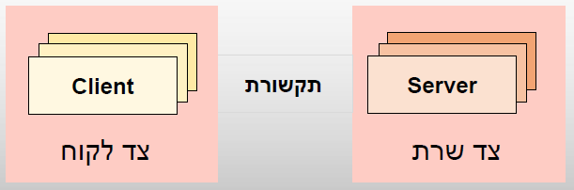
בדיקות אינטרנט וסלולר
מבוא
מערכות מחשב באשר הן, לרוב מורכבות מ 3 חלקים:
צד לקוח - לרוב כולל ממשק משתמש אשר יוזם בקשות ומציג מידע.
צד שרת - לרוב כולל 2 אלמנטים – אלמנט לוגיקה שמבצע את החישובים והלוגיקה האפליקטיבית של המערכת, ואלמנט של זיכרון ושמירת מידע (זיכרון, בסיס נתונים, קבצים וכדומה).
תווך התקשורת בין השניים – אשר יכול להיות תקשורת LAN, Wi-Fi,Bluetooth תקשורת סלולרית וכדומה.

Slide 4
בדיקות אינטרנט וסלולר
מה בודקים בצד לקוח?
המערכת הנבדקת - בדיקות תפקודיות ולא תפקודיות
אפליקציה
אתר
אתר דינאמי/נייד
אתר סטטי
הפלטפורמה הנבדקת - בדיקות ייחודיות
מחשב (נייח או נייד)
טלפון נייד
טאבלט/iPad
טלוויזיה
ועוד

Slide 5
בדיקות אינטרנט וסלולר
בדיקת אתר נייד
אתר נייד הוא אתר בו ניתן לצפות רק עם חיבור לאינטרנט.
אתר responsive הוא אתר בעל יכולת התאמה למכשיר ולגרסת היצרן.
להבדיל מאפליקציות מסוימות (כגון מחשבון) שניתן להשתמש בהן ללא חיבור לאינטרנט.

Slide 6
בדיקות אינטרנט וסלולר
בדיקת אתר סטטי
אתר סטטי פשוט יציג את אותו התוכן עבור כל המבקרים באתר בזמנים שונים. זה ידוע גם כאתר מידע. באתר סטטי, היזם היחיד יכול לבצע שינויים גם בקוד בלבד.
לאתר מסוג זה לא יהיו פונקציות משמעותיות והוא תלוי אך ורק בתכנון ממשק המשתמש.

Slide 7
בדיקות אינטרנט וסלולר
מדוע בדיקות של מערכת Web שונות מבדיקות של מוצר תוכנה "רגיל?"
מבנה מערכת web מורכב מרכיבים רבים ושונים מאוד בצד השרת ובצד הלקוח עובדה זו מחזקת את האפשרות לקיום רב של תקלות.
מבנה זה מחייב בדיקות לשלמות הנתונים ונכונותם, ביצועי והגנה על המידע מפני פריצות, גניבה ושינוי נתונים.

Slide 8
בדיקות אינטרנט וסלולר
סוגי בדיקות צד לקוח
בדיקות ייחודיות:
הפרעות וקישוריות
מיקום
ממשקים
רכיבי המכשיר

Slide 9
בדיקות אינטרנט וסלולר
סוגי בדיקות צד לקוח
בדיקות לא תפקודיות:
שימושיות
הנגשה
ממשק משתמש
אבטחת מידע
ביצועים
התקנה/הסרה
תאימות

Slide 10

Chrome DevTools
Google DevTools
אין מפתח Front-End שלא מעביר שעות מול הכלי הנהדר של גוגל –DevTools.
על מנת לפתוח את הכלי, נעמוד על הרכיב אותו נרצה לבדוק, נלחץ על המקש הימני ונלחץ על "בדוק" או Inspect"" במידה והדפדפן שלכם באנגלית. אפשר גם ללחוץ F12.

Slide 11


Chrome DevTools
תרגיל 1
פתחו את https://developer.chrome.com/docs/devtools/recorder/?utm_source=devtools
תבצעו את השלבים של המדריך

Slide 12
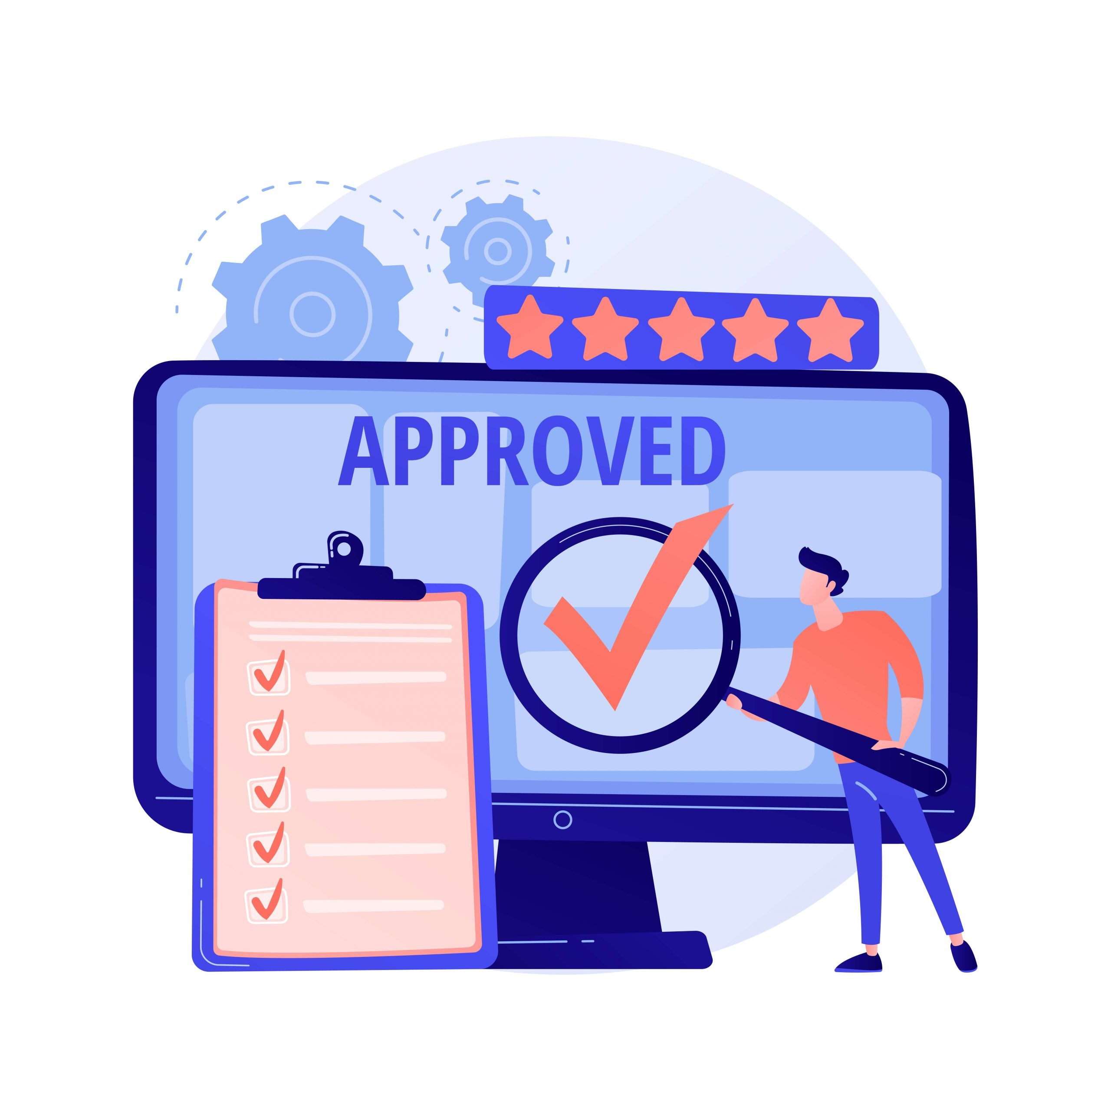
מיומנויות בעולם הבדיקות
מיומנויות תקשורת בעולם הבדיקות
7 המיומנויות שאתם חייבים כדי להתקדם בקריירה:
נטוורקינג ותקשורת בין אם אתם לומדים ממומחים בתחום, מחליפים רעיונות או משתפים ידע רלוונטי הקשור לתחום, הרשתות החברתיות יסייעו לכם להישאר מעודכנים במגמות ובטכניקות הבדיקות העדכניות ביותר. מיומנויות תקשורת ומיומנויות רכות, חיוניות לא פחות מהמיומנויות המקצועיות. בנוסף, תקשורת יעילה עם אנשי מקצוע ועם חברי צוות תסייע לכם להבנה טובה יותר של הצרכים העסקיים, כתוצאה מכך תוכלו לבנות תוכנית בדיקות טובה ואפקטיבית.
מתודולוגיותAgile ו-DevOps בודקי התוכנה חייבים להיות מיומנים במתודולוגיות Agile ו-DevOps במטרה לשחרר גרסאות באופן שוטף ורציף ולעבוד בעבודת צוות שיתופית. גישות אלו, מהוות כיום את הבסיס לפיתוח תוכנה בסביבות דינמיות. תעשירו את הידע שלכם ולמדו אותן.
אוטומציה בדיקות QA ידניות אינן יכולות להתמודד באופן מלא עם הסביבות המורכבות כיום. מסיבה זו, נדרשות מיומנויות בדיקות אוטומציה, באמצעותן ניתן להגיע לרמת דיוק גבוהה יותר ולספק תוצרים במהירות. תזדקקו לידע נוסף כדי להבין את הבדיקות האוטומטיות, את הכלים הנדרשים למטרה ואת מתודולוגיית הביצוע. מעבר לכך, חשוב שתכירו גם את כלי המעקב השונים לאיתור באגים GUI, כלי בדיקות ועוד.

Slide 13
מיומנויות בעולם הבדיקות
מיומנויות תקשורת בעולם הבדיקות
טכנולוגיות אינטרנט ומובייל מתקדמות על מנת לספק פתרונות QA טובים יותר, עליכם להיות מודעים לטכנולוגיות ה-WEB והמובייל המתקדמות. כך תוכלו להבין טוב יותר את ארכיטקטורת הקוד, הסביבות הנדרשות ואת ההיבטים הטכניים. תוכלו להבין טוב יותר את מבנה היישומים ולבנות את הבדיקות האפקטיביות. בין הטכנולוגיות השכיחות כיום שחשוב שתכירו: HTML , JavaScript ו-CSS. בנוסף, מומלץ להכיר פרוטוקולים כמו HTTP ו-HTTPS.
טכניקות בדיקות ומיומנויות תכנות בסיסיות כל בודק חייב להכיר טכניקות בדיקות שונות ושימוש בכלי בדיקה. הידע בבדיקות קופסה שחורה, בדיקות חדירה, בדיקות יחידה וכו', יסייע לכם לעבוד ביעילות על פרויקטים מסוגים שונים. אם יהיו לכם מיומנויות תכנות, תוכלו לעבוד במגוון סביבות, וכך תגדילו את הערך המוסף שלכם. Python, Java, Ruby ו-SQL הן חלק משפות התכנות הפופולריות כיום. היכרות עם יסודות שפות תכנות אלה, תסייע לכם להבין את תפקוד היישומים, שגיאות קידוד, וכך תוכלו ליצור בדיקות אפקטיביות.
הבנת סדרי העדיפויות כישורי ניהול זמן הם קריטיים לבודקי תוכנה. חשוב להבין אילו בדיקות יש לבצע בהתחלה, ומה ניתן להשאיר לשלב מאוחר יותר. כמן כן, עליכם לדעת לתכנן ולהגדיר אילו בדיקות יהיו אוטומטיות ואילו בדיקות יבוצעו באופן ידני, במסגרת הזמן הנתון ועל פי צרכי הפרויקט.

Slide 14
מיומנויות בעולם הבדיקות
מיומנויות תקשורת בעולם הבדיקות
חשיבה לוגית, סקרנות, ומיומנויות פתרון בעיות בודקי תוכנה בעלי מוח סקרן ואנליטי, מסוגלים להבין טוב יותר את הדרישות העסקיות המשתנות ואת צרכי הבדיקות הקשורים. מיומנויות אלו קריטיות להבנת בדיקות הפרויקט הנדרשות. מעבר לכך, יכולת חשיבה מחוץ לקופסא, בשילוב יכולות לוגיות ואנליטיות גבוהות, יאפשרו לכם, בודקי התוכנה, למצוא באגים, להבין את מורכבות היישומים, לבחור את הכלים המתאימים והטכניקות הנכונות, להבין סביבות בדיקה שונות, ולבחון את היישום בהתאם. כמובן שגם ניסיון, ללא ספק, משחק תפקיד חשוב. בעזרת כישורי פתרון בעיות, בודקי תוכנה מסוגלים לחקור התנהגות יישום יוצא דופן, לנתח באופן טוב ומעמיק, לזהות פגמים ולחפש פתרונות אפשריים, או להכין דוח באגים אפקטיבי במטרה לספק מוצר סופי חזק ואיכותי.
לסיכום
אלה מיומנויות בדיקות תוכנה שחשוב שיהיו לכל בודק/ת תוכנה, במטרה להבטיח כי הפרויקט מתנהל באופן הטוב ביותר. עיכובים ביציאת התוכנה, יקרים מאוד עבור החברה ולכן לעיתים יוצאים לשוק מוצרים בעלי פגמים. חשוב שתהיו מעודכנים בטכנולוגיות המתקדמות ביותר, תקפידו ללמוד ולשפר את הידע ומיומנויות הבדיקות שלכם. בדרך זו, תישארו רלוונטיים ותשמרו על היתרון היחסי שלכם בשוק העבודה.

Slide 15

שאלות?

